Slide 1
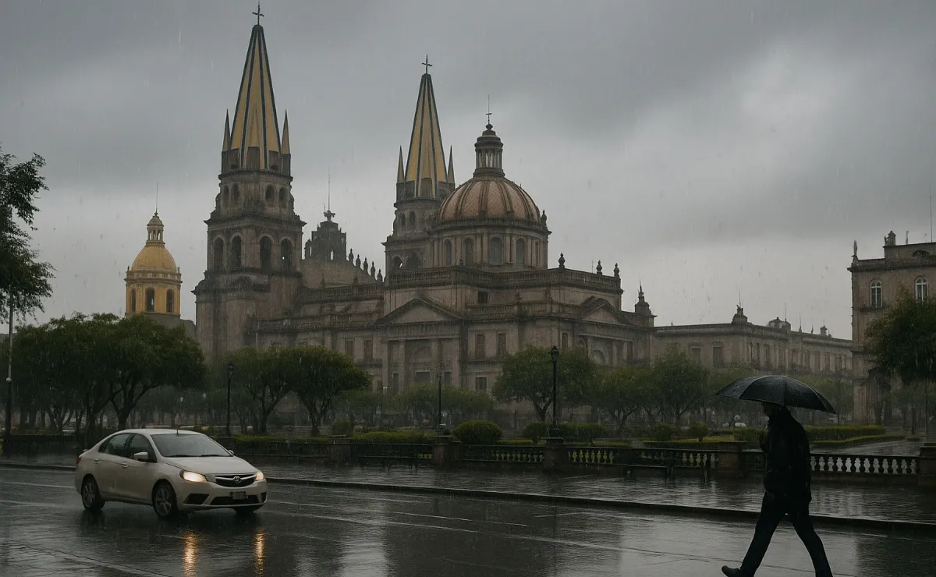



Perspectivas Climáticas
Febrero – Marzo, 2026
Instituto de Astronomía y Meteorología

Slide 2


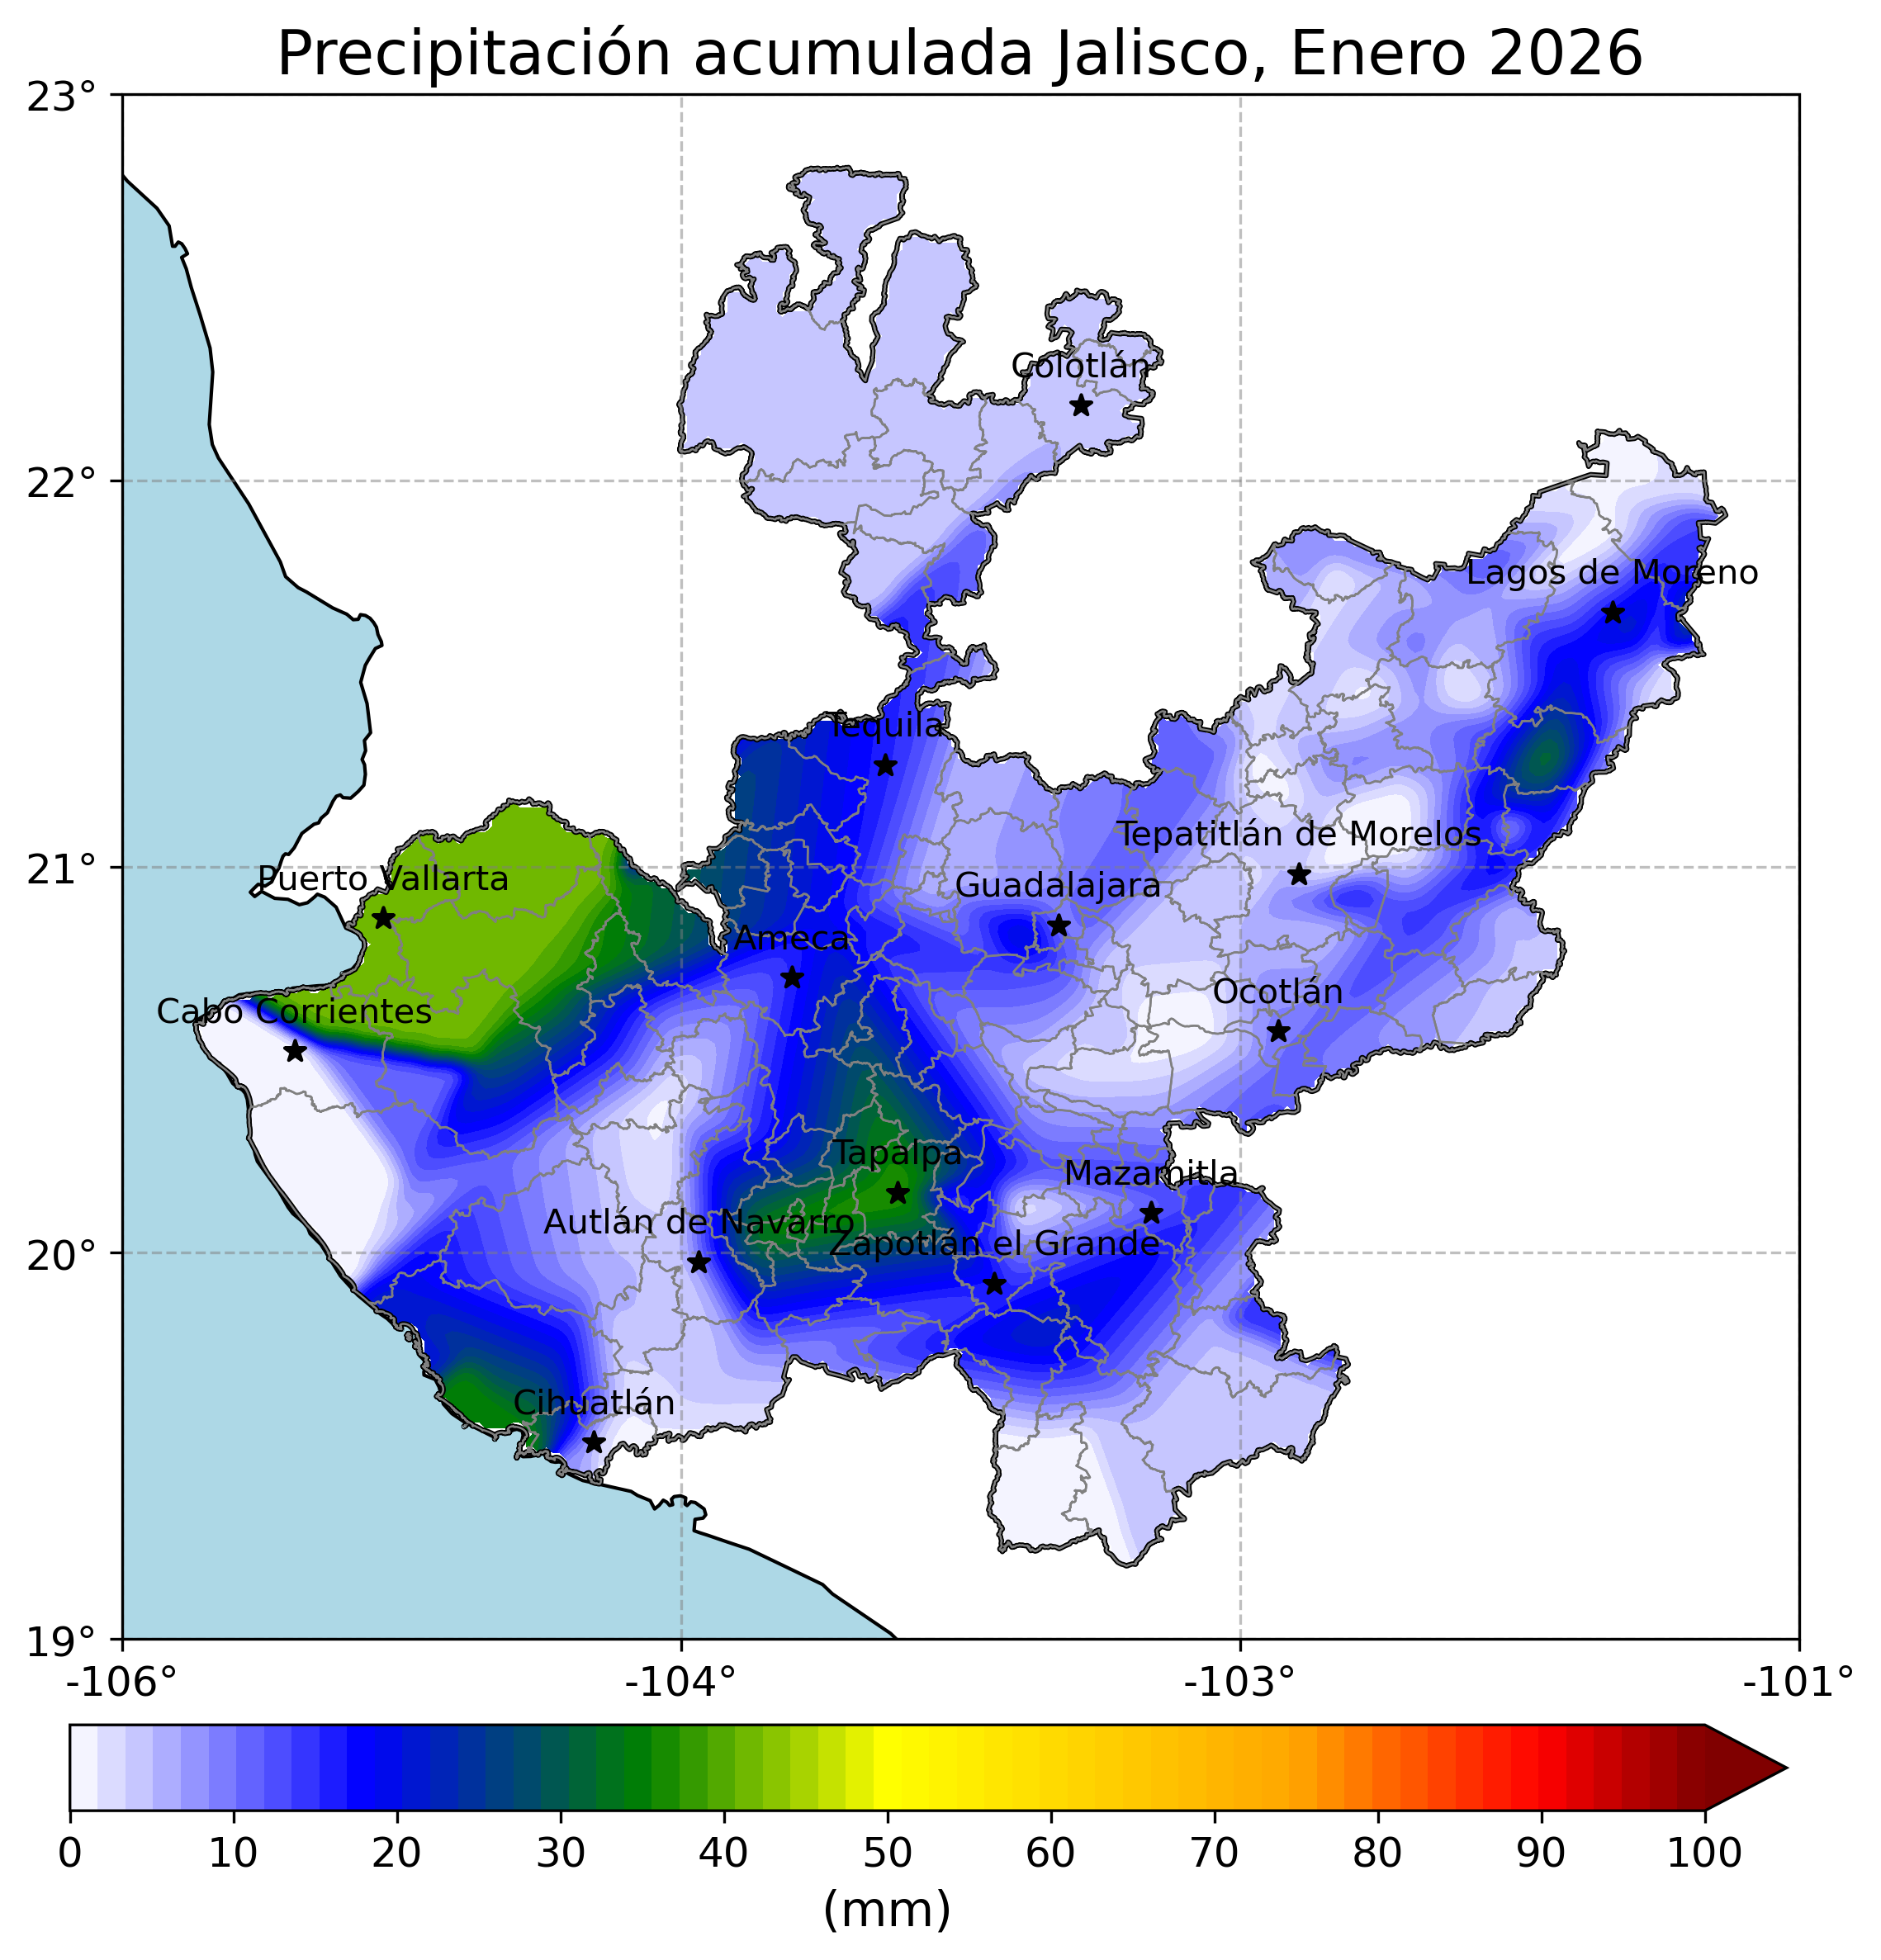
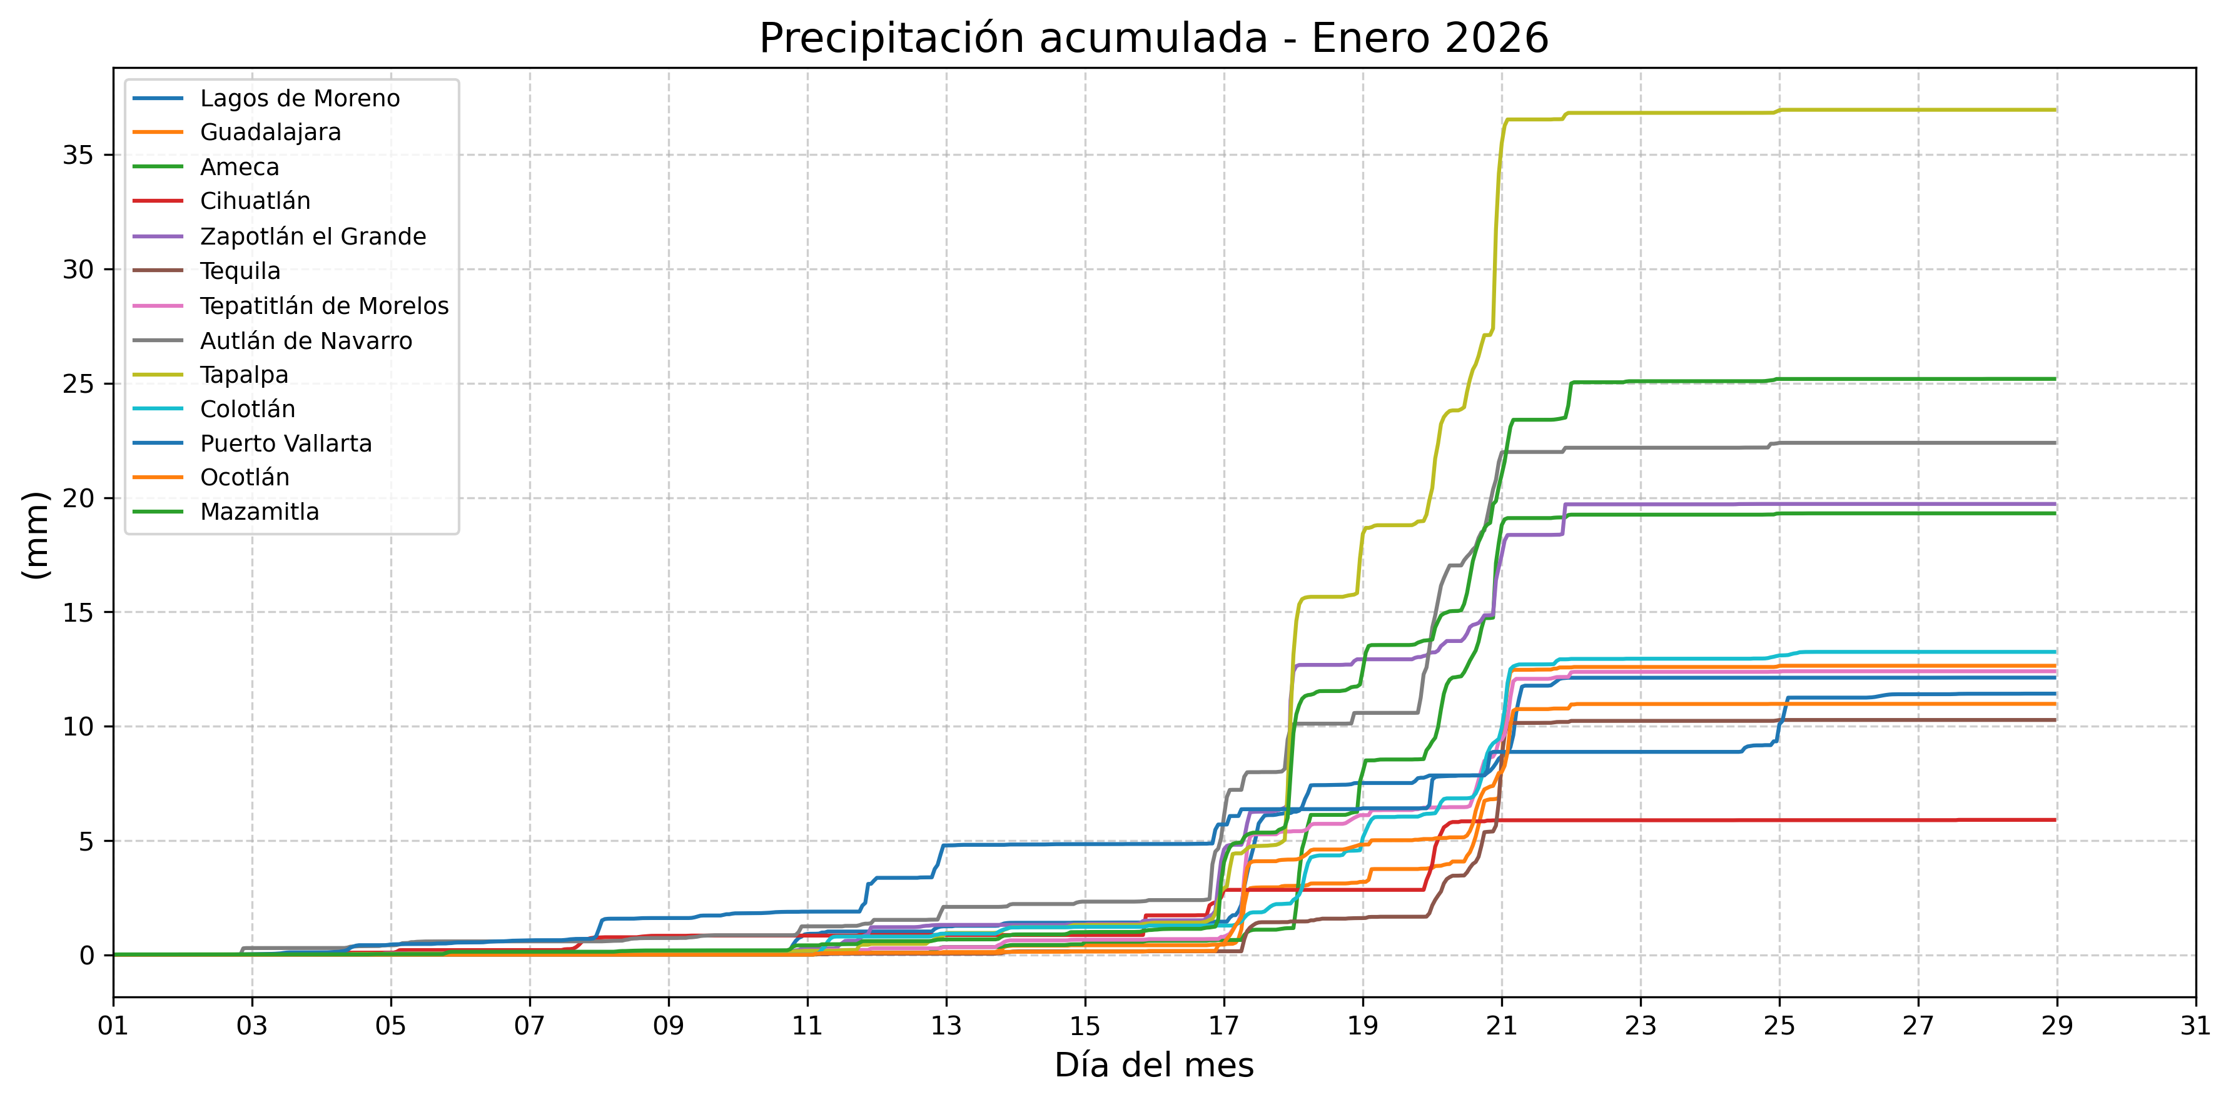

Situación actual
Ciudad | Precipitación (mm)
Guadalajara | 11
Autlán de Navarro | 10
Ocotlán | 9
Colotlán | 4
Lagos de Moreno | 18
Zapotlán el Grande | 16
Puerto Vallarta | 41
Cihuatlán | 6
Tepatitlán de Morelos | 5
Ameca | 15
Tapalpa | 37
Tequila | 16
Mazamitla | 12

Slide 3
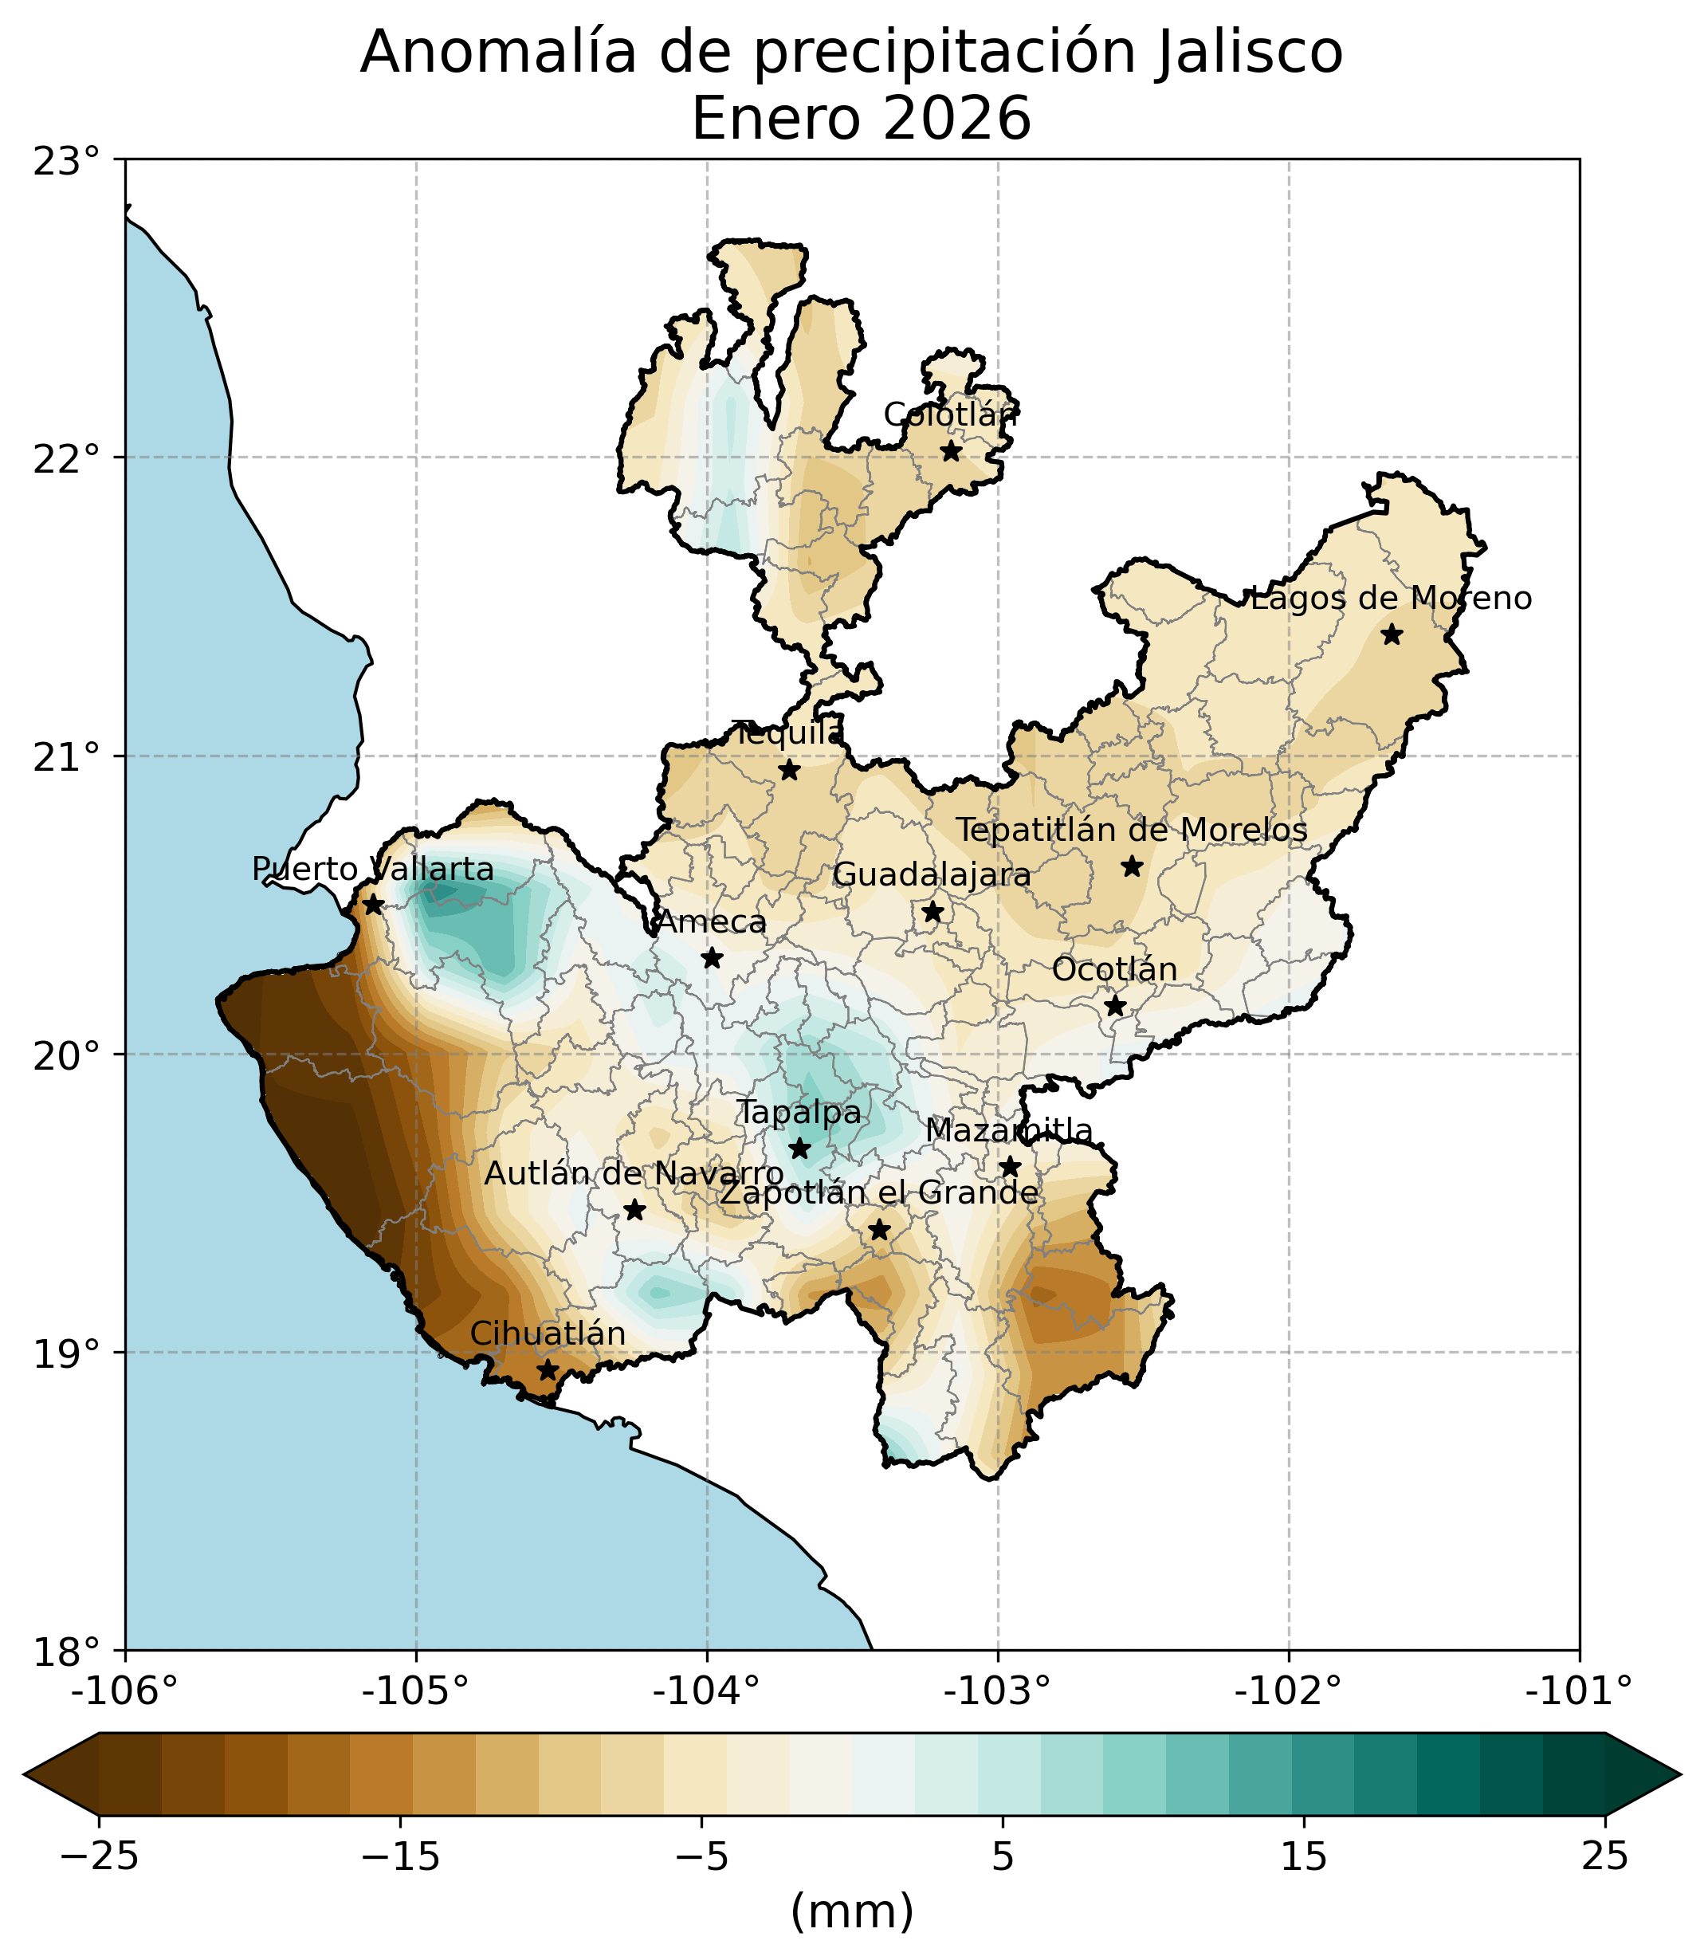
Situación actual
Ciudad | Anomalía de precipitación (mm)
Guadalajara | -5
Autlán de Navarro | -3
Ocotlán | -3
Colotlán | -6
Lagos de Moreno | -7
Zapotlán el Grande | -9
Puerto Vallarta | -8
Cihuatlán | -15
Tepatitlán de Morelos | -7
Ameca | -1
Tapalpa | 7
Tequila | -6
Mazamitla | -4

Slide 4
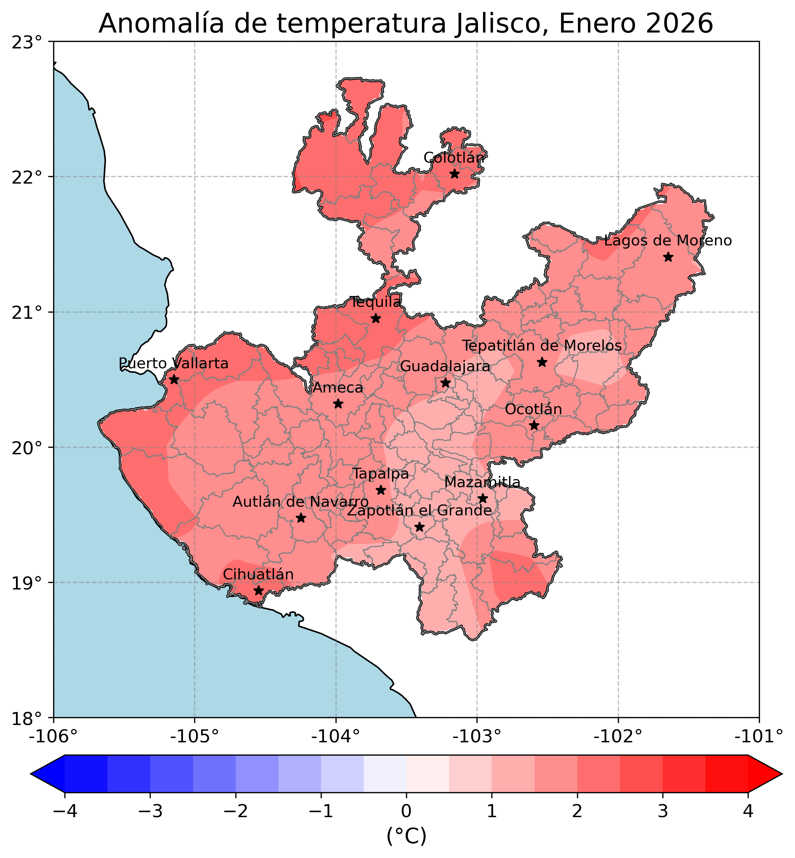
Situación actual
Ciudad | Anomalía de temperatura (°C)
Guadalajara | +1.5
Autlán de Navarro | +1.9
Ocotlán | +1.6
Colotlán | +2.1
Lagos de Moreno | +1.6
Zapotlán el Grande | +1.4
Puerto Vallarta | +2.2
Cihuatlán | +2.2
Tepatitlán de Morelos | +1.5
Ameca | +1.8
Tapalpa | +1.6
Tequila | +2.3
Mazamitla | +1.5

Slide 5
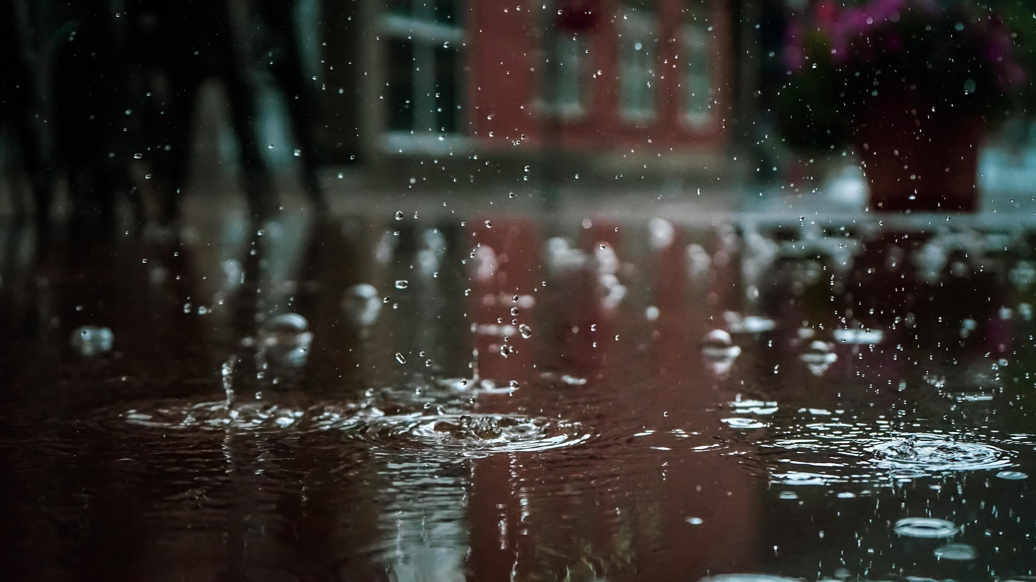
Perspectiva Climática
Marzo - abril 2026

Slide 6
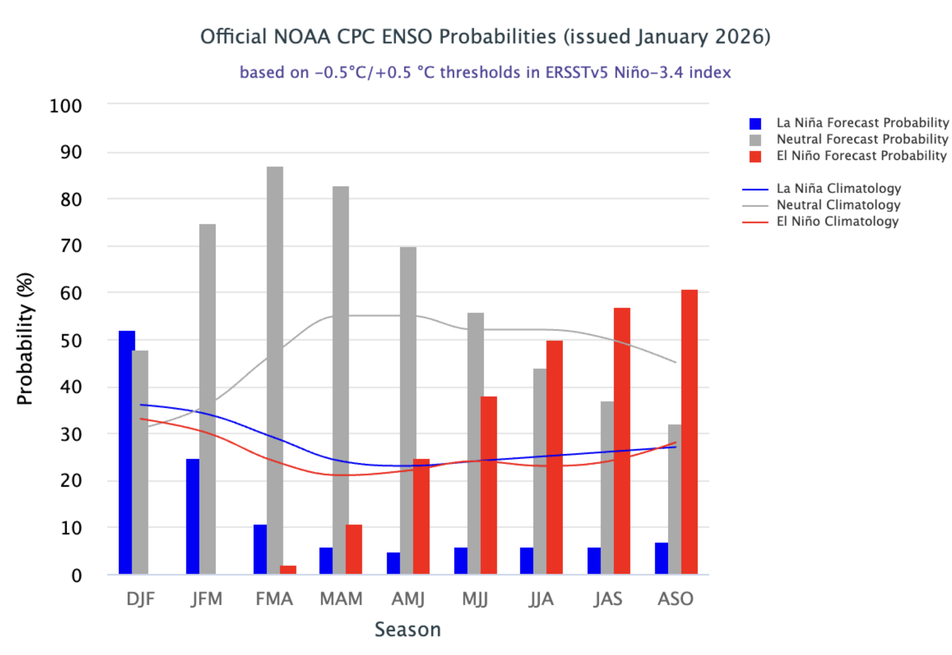
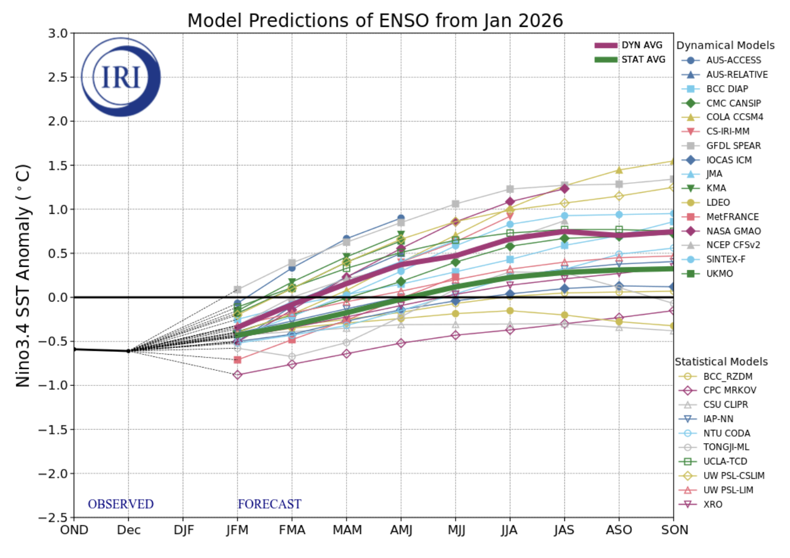
El Niño – Oscilación del Sur
El Niño
Neutral
La Niña

Slide 7
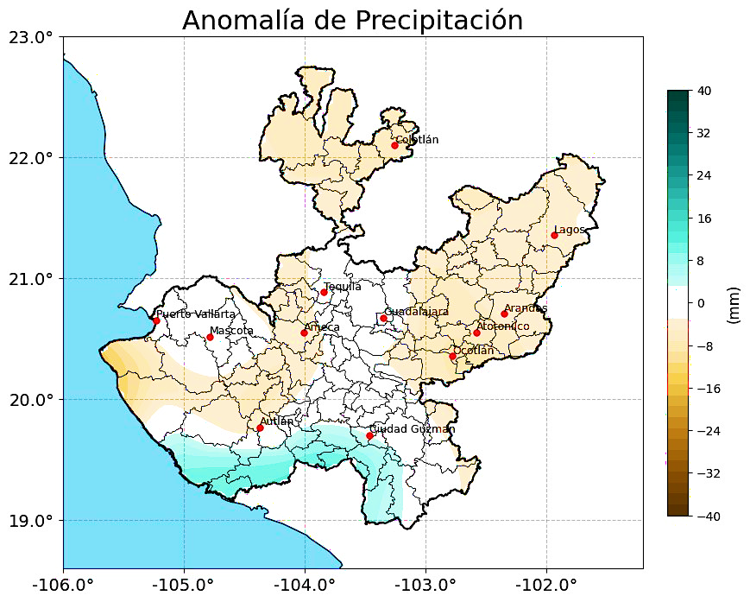
Anomalías de Precipitación (febrero-marzo)

Slide 8
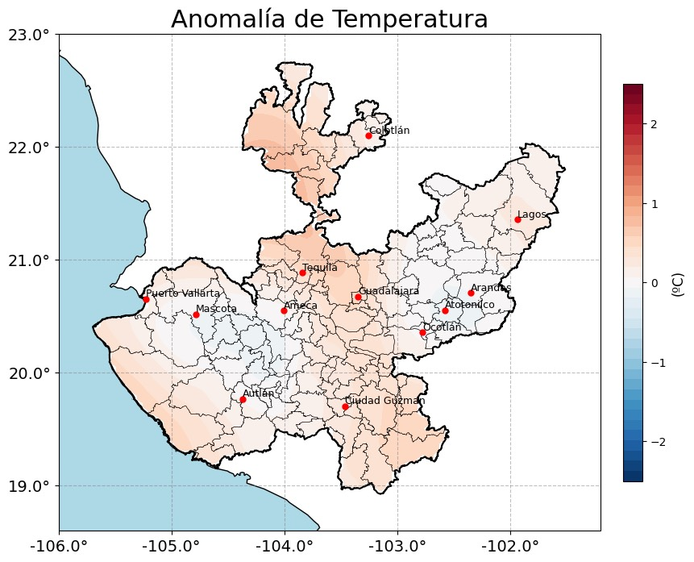
Anomalías de Temperatura (febrero-marzo)

Slide 9
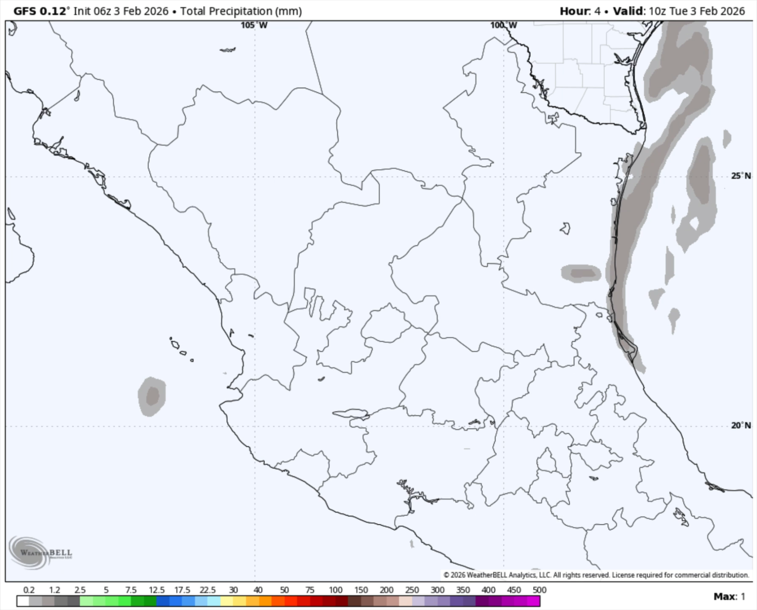
Probables precipitaciones
4-8 de febrero

Slide 10
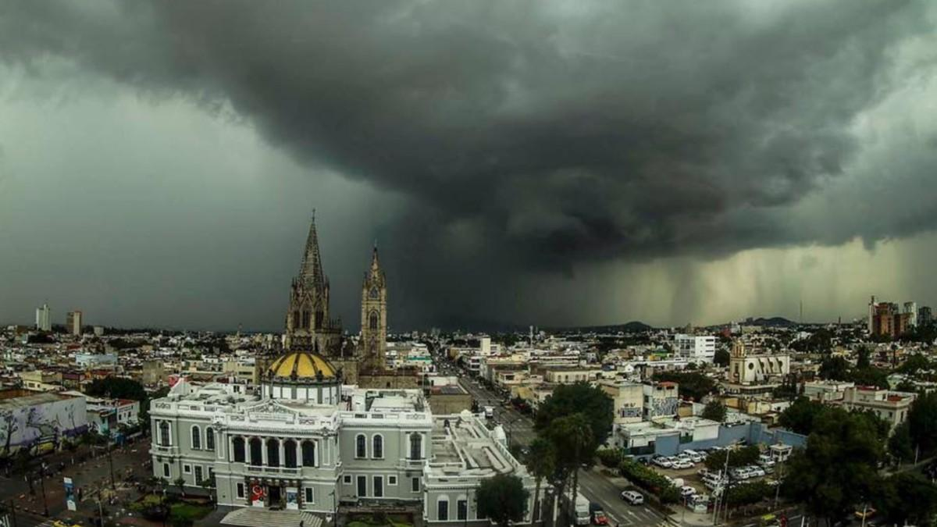
Dr. Mauricio López Reyes
mauricio.lopez@academicos.udg.mx
M.C. Julio E Zamora Salvador
julio.zamora@cucei.udg.mx
La información con acción, salvan vidas

